Slide 1


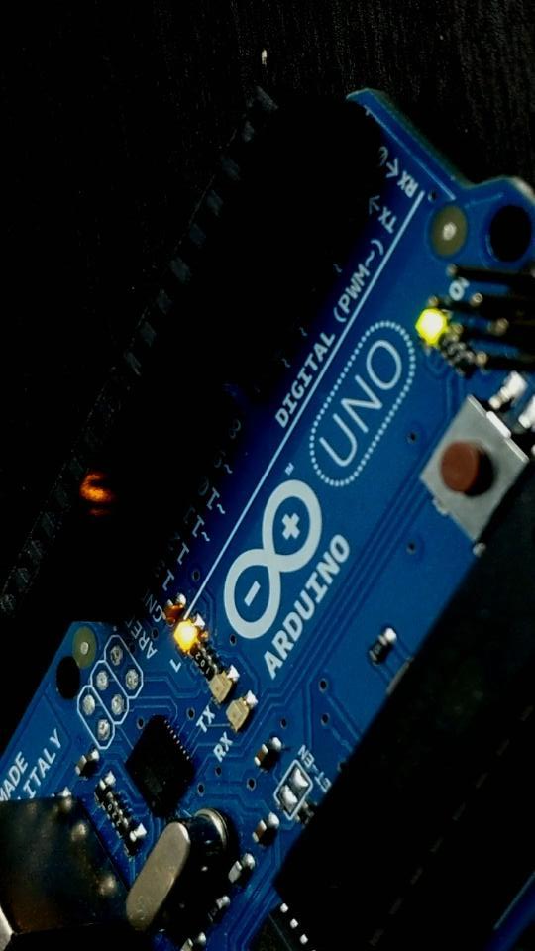
Разработка программного обеспечения для определения скорости летательных аппаратов на базе микроконтроллеров
Студент: Алиев Алекпер Руководитель: Б. Сабир

Slide 2
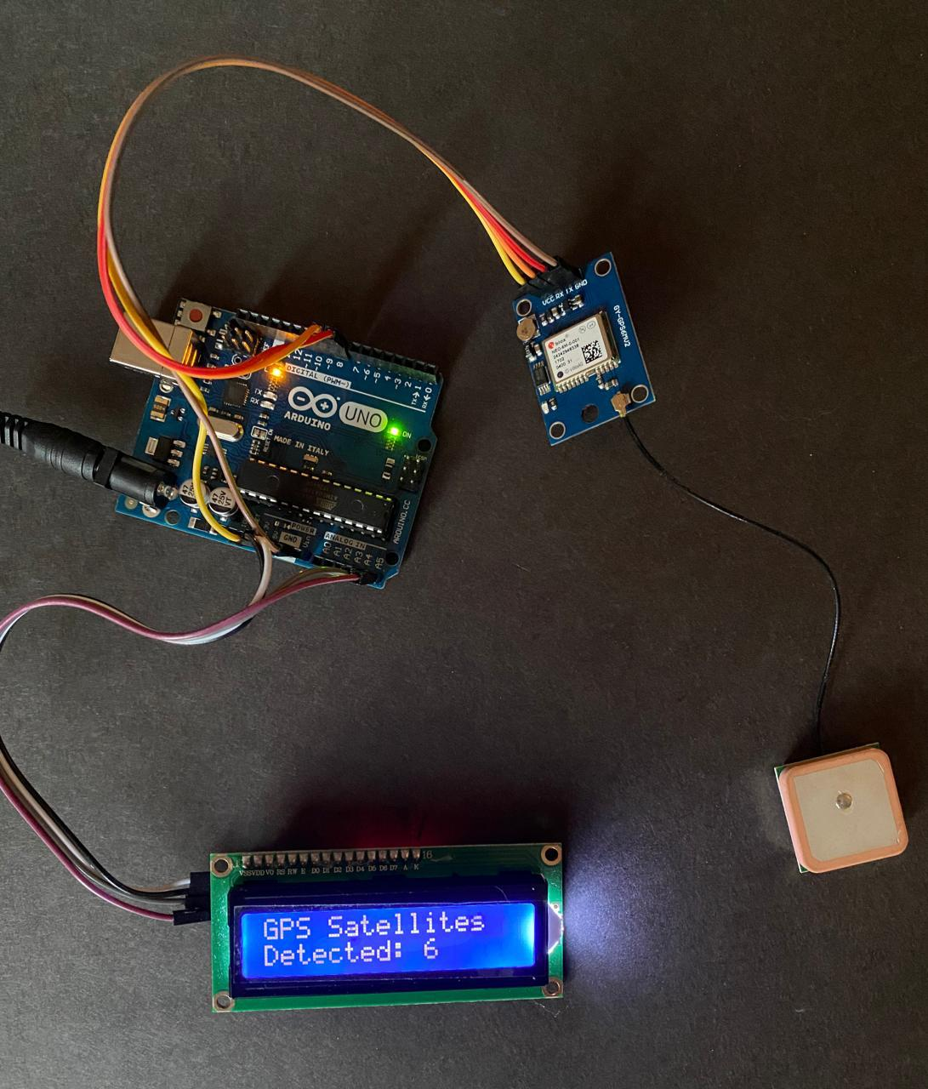
Программа по данной работе состоит из 2 частей:
1. Устройство.
2. Компьютерное программное обеспечение.
GPS модуль
Arduino UNO
LCD экран
Рисунок 1. Микроконтроллер Arduino UNO, подключенный к LCD экрану и GPS модулю Ublox Neo-6M

Slide 3
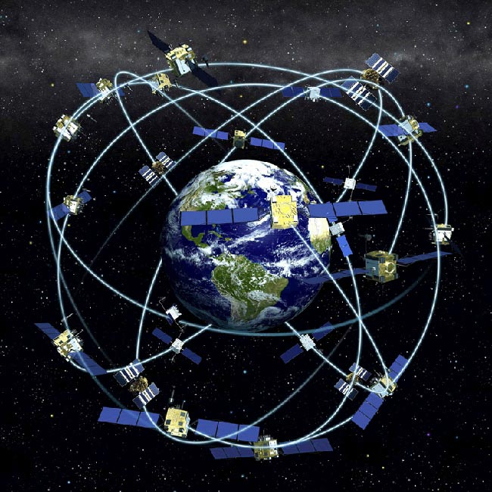
Что такое система GPS?
Система GPS используется:
Мобильные связи;
Слежение за тектоническими плитами;
Определение уровня сейсмической активности;
Отслеживание объектов – положение, скорость и его движения
Определения границ земных участков;
Навигация.
GPS (Global Positioning System) навигационно-спутниковая система, была сделана Министерством Обороны Соединенных Штатов.
Она определяет точное время и координатные данные объекта.
Рисунок 2. Система GPS

Slide 4
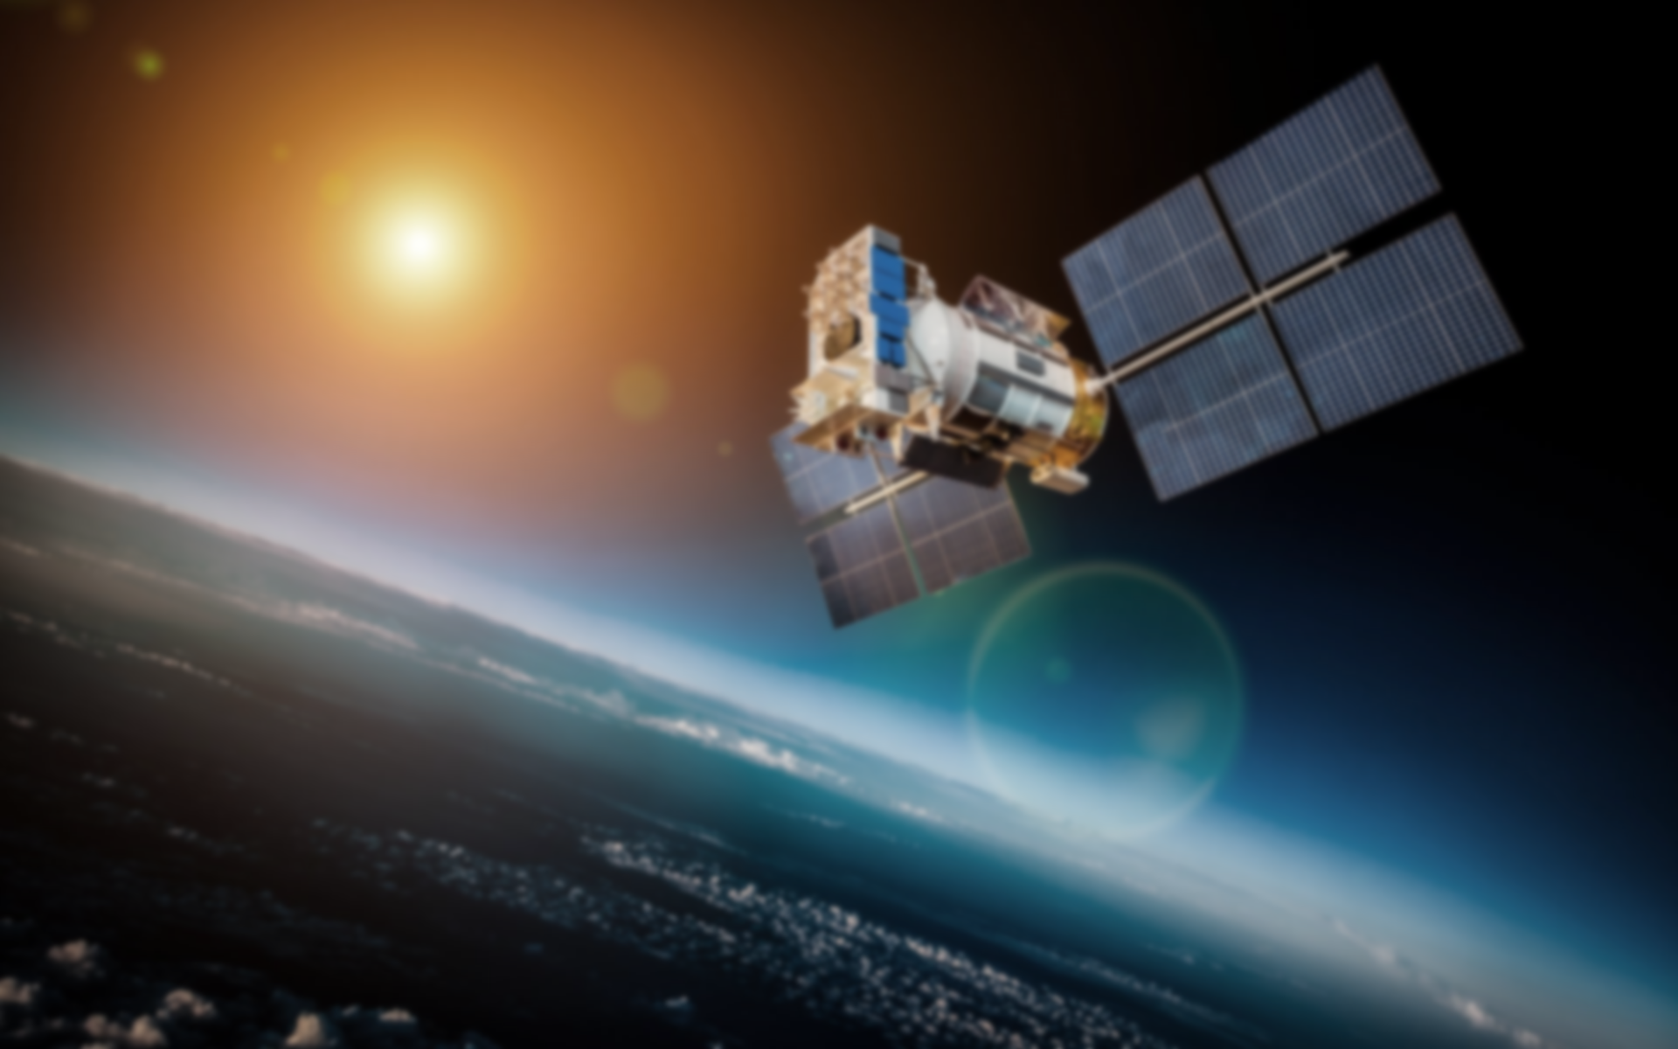
Принцип работы GPS
Работу GPS можно представить таким образом: вначале приемник замеряет задержку сигнала от спутника. От приобретенного сигнала данный приемник получает данные о месторасположении спутника. Для определения особенно точного значения расстояния, берется значение задержки сигнала до спутника и её умножают на скорость света. Если глядеть с точки зрения геометрии, то работу этой системы можно представить дальнейшим образом: четыре сферы и в середине их находится пользователь.
Дальность до спутника равно радиусу всякой из этих сфер. Сигналы от этих 3 спутников разрешают нам получить данные о долготе и широте, четвертый спутник предоставляет информацию о высоте объекта над поверхностью земли. Благодаря полученным данным можно составить систему уравнений, с поддержкой которой можно обнаружить координатные данные пользователя.

Slide 5
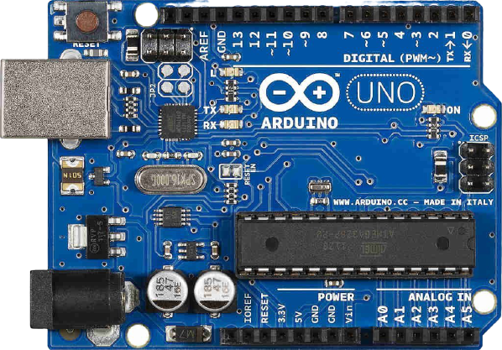
Что такое Arduino?
Эта электроплатформа, используется для «физического вычисления» с открытым исходным программным кодом, которая построенная на обычной плате с удобной и современной средой для написания кода.
Arduino – это специальное оборудование для проектирования электронных устройств, которые плотно взаимодействуют с окружающей физической средой, чем обычные компьютеры (ноутбук, стационарный ПК), которые не могут выйти не выходят за границы виртуальности.
Рисунок 3. Плат Arduino UNO

Slide 6
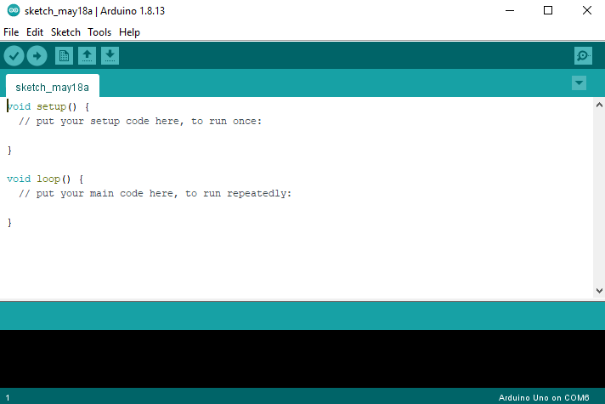
Среда программирования Arduino IDE
IDE (Integrated Development Environment) — это среда, либо приложение, которое предназначено для того, чтобы разрабатывать программное обеспечение.
Arduino IDE — это специальная среда разработки, которая предназначена для работы с платами Arduino на языке «С». Зная лишь основа языка c уже можно приступать к работе с платой. Так как родной язык для Arduino очень похож на язык «С».
Рисунок 4. Интерфейс программы Arduino IDE

Slide 7
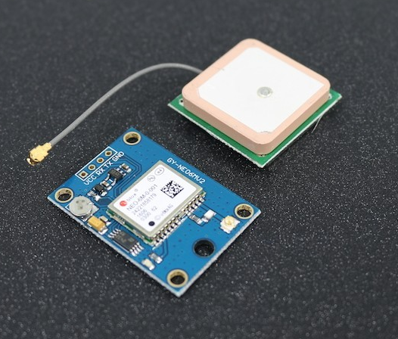
Модуль GPS NEO-6M
Это специальная плата от швейцарской компании U-blox на основе навигационного модуля. Этот модуль входит в семейство NEO-6. Приемники этого семейства отлично подходит для эффективного решения задач связанные с позиционированием. Модуль исполнен в маленьком корпусе с размерами 16 x 12.2 x 2.4 мм.
Рисунок 5. GPS модуль U-BLOX NEO-6M
Помимо основного приемника NEO-6, на плате также установлена антенна с большим коэффициентом усиления сигнала и память для того чтобы сохранять информацию. Имеется батарея, которая способна перезаряжаться, что позволяет сохранить данные при выключении.

Slide 8
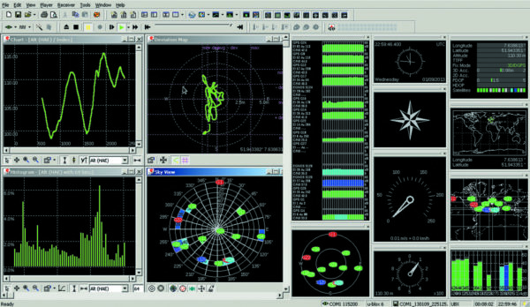
Программа U-center
U-center – это мощная платформа для оценки продукта, конфигурация, тестирование и производительность в режиме реального времени визуализации продукции GPS-приемника u-blox. U-center обеспечивает функциональность клиента AssistNow для A-GPS. Это уникальность делает U-Center идеальным инструментом для системной интеграции.
Рисунок 6. Интерфейс программы U-center

Slide 9
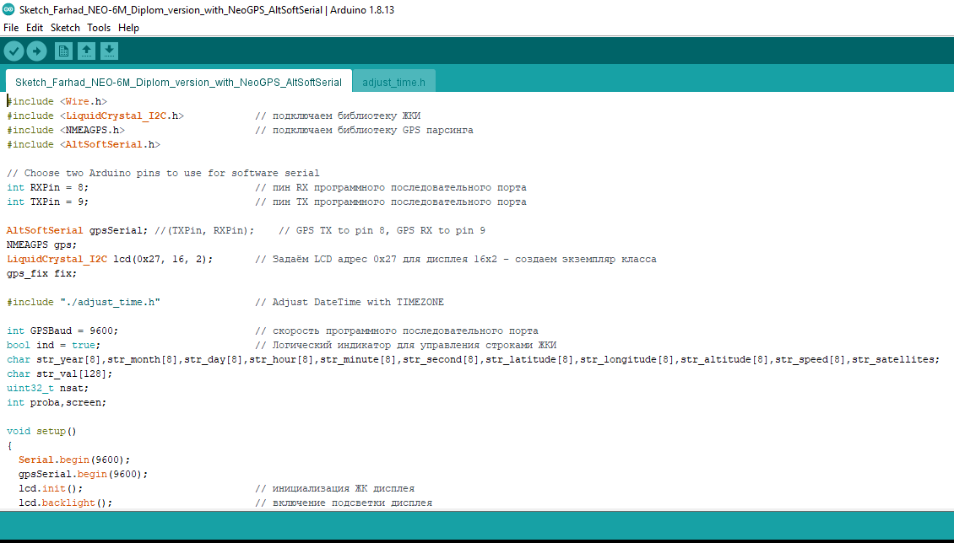
Практическая часть
Для работы с микроконтроллером Arduino мы в первую очередь должны написать программу на в Arduino IDE.
Прежде всего, программа состоит из 3 частей:
1. Подключение библиотек.
2. Объявление статических переменных.
3. Объявление динамических переменных.
Рисунок 7. Код программы на Arduino IDE

Slide 10
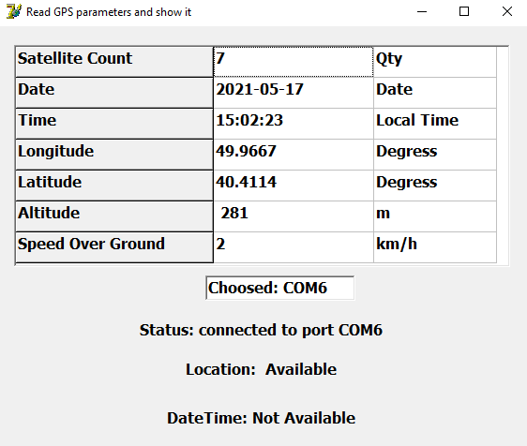
С помощью этой программы мы получаем все данные, которых собрала наша плата и передала данные на порт 6(COM6):
Satellite Count – Количество используемых спутников
Date – Точная дата
Time – точное время (вплоть до секунд)
Longitude – Долгота
Latitude – Широта
Altitude -Высота относительно уровня моря
Speed Over Ground – Скорость объекта
Рисунок 8. Параметры GPS

Slide 11
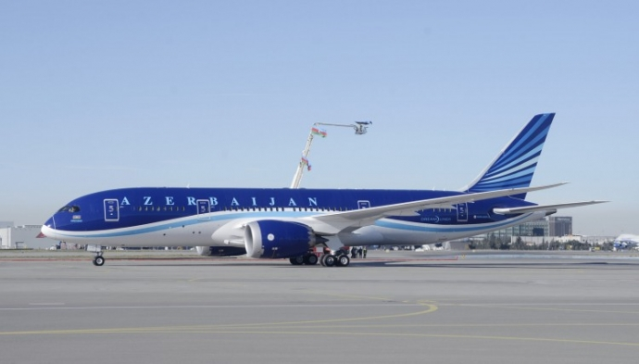
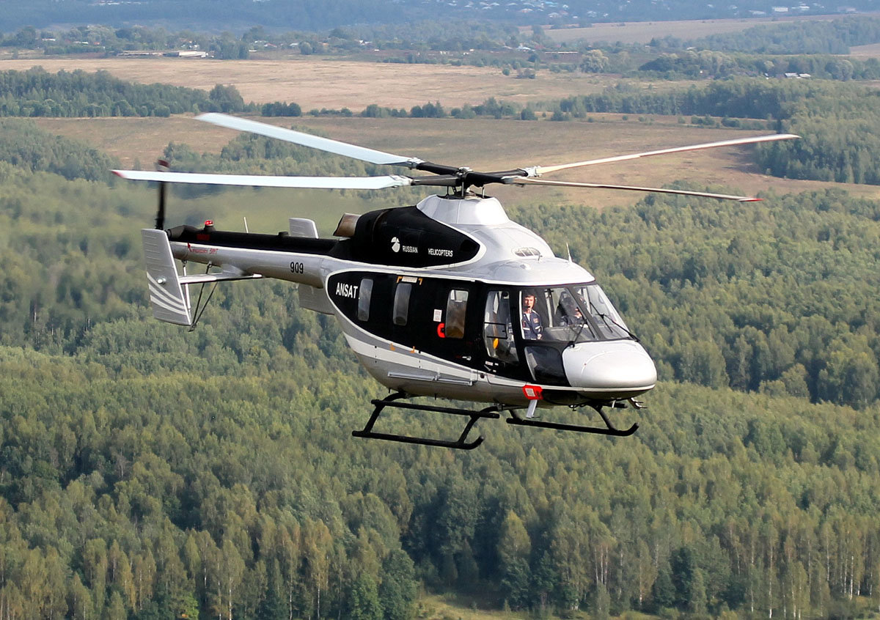
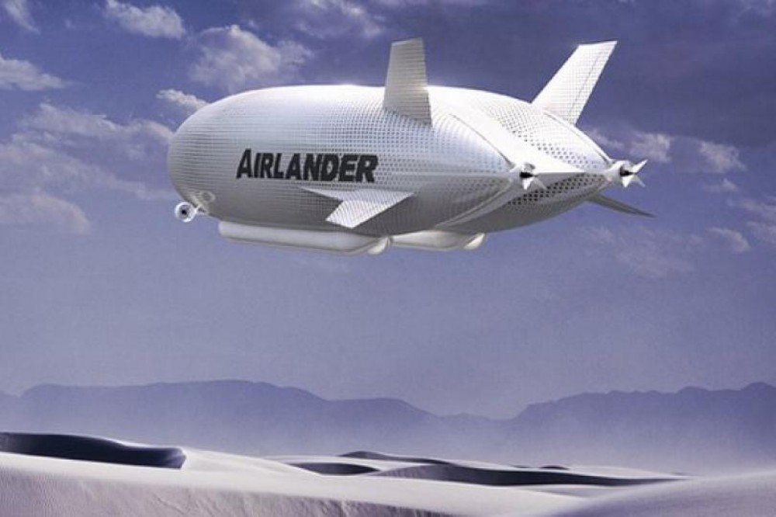
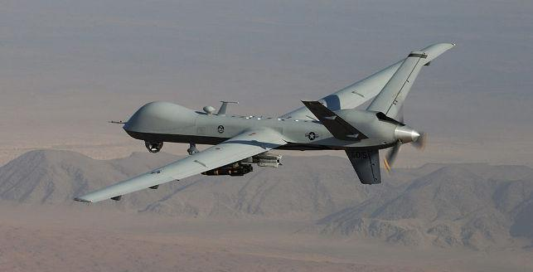
Применение микроконтроллера Arduino в авиации
В настоящее время, в связи с развитием технологии и авиации, применяемые на практике способы измерения скорости транспортных средств имеют большую разнообразность. Важно подчеркнуть, что с развитием техники эти способы совершенствуются (параллельно с совершенствованием самих транспортных средств).
Рисунок 9. Boeing 787-8
В данной работе был показан один из таких способов измерения скорости летательных аппаратов на базе микроконтроллеров. Примером может служить авиатранспорт: самолет, вертолет, беспилотный летательный аппарат. Поместив микроконтроллер в это транспортное средство, с помощью GPS модуля можем получить такие данные, как координаты, время, высота полета и скорость.
Рисунок 11. Дирижабль Airlander 10
Рисунок 12. БЛА Bayraktar TB2
Рисунок 10. Вертолет Ansat 909

Slide 12
Заключение
В результате выполнения данной выпускной работы было разработано программное обеспечение, которое благодаря микроконтроллеру Arduino, специального GPS модуля NEO-6M, а также ЖК-экрану, вычисляет скорость объекта. Помимо скорости еще и точную дату, время, долготу, широту, и высоту.
В ходе выполнения выпускной работы достигнуты следующие цели:
Изучение Основ GPS систем;
Работа с микроконтроллером;
Общий принцип вычисления данных, которые необходимы для нахождения скорости;
Ознакомление с NMEA протоколом и его сообщениями.

